Slide 1

С О Ц И А Л Ь Н А Я
И Н Ф О Р М А Т И К А

Slide 2


Социальная информатика – это наука, изучающая комплекс проблем, связанных с прохождением информационных процессов в социуме, это новое научное направление, которое возникло на стыке таких дисциплин, как информатика, социология, психология, философия.
1996 год, США - термин «социальная информатика» был введен в употребление в ходе общественных дискуссий, систематизирован, объединив такие понятия, как «социальные последствия компьютеризации», «социальный анализ компьютеризации» и «информационные системы в социуме».

Slide 3

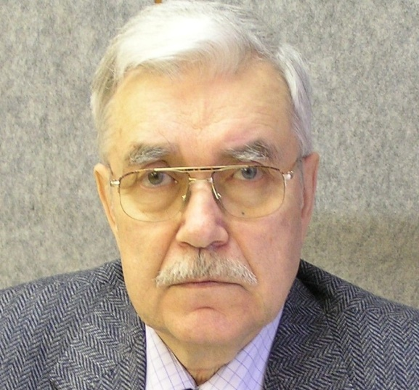
Впервые понятие «социальная информатика» было предложено А. В. Соколовым и А. И. Манкевичем в 1971 году. Один из основоположников социальной информатики академик А. Д. Урсул рассматривает социальную информатику как научную базу формирования зарождающегося информационного общества.
Аркадий Васильевич
Соколов
Аркадий Дмитриевич
Урсул

Slide 4

Предметом изучения социальной информатики являются процессы информатизации общества, а также их воздействие на социум и социальные процессы, происходящие в нём, включая развитие и положение человека в обществе, изменение социальных структур общества

Slide 5

История развития социальной информатики
На первом (1970– 1980 гг.) акцент был сделан на изучение конкретноситуационных проблем и носил прикладной характер.
Начавшийся в 1990 г. второй период характеризуется массовой компьютеризацией, распространением сети Интернет и, как следствие, резким расширением проблемного поля социальной информатики, включающего образование, здравоохранение, электронную коммерцию, системы искусственного интеллекта и др.

Slide 6

Основные направления внедрения исследований социальной информатики в сферу услуг:
нормативное - исследования, имеющие целью активное воздействие на развитие информационных технологий в различных сферах деятельности человека.
аналитическое - исследования, направленные на углубленное понимание информационных технологий и их возможных социальных последствий.
критическое - исследования, целью которых является пересмотр существующих концепций информационных технологий и их рассмотрение с новых методологических позиций.

Slide 7

Социальные условия информатизации – это реальная обстановка, в которой происходит процесс информатизации.
Социальные предпосылки информатизации – это условия, которые должны присутствовать в обществе, чтобы началось успешное развертывание процессов информатизации.
Основные предпосылки становления социальной информатики:
– углубляющиеся процессы демократизации и гуманизации общества как в России, так и за её пределами;
– убыстряющиеся процессы проникновения в социум образа жизни стран с развитой инфраструктурой, включая компьютеризацию и информатизацию;
– интеллектуализация трудовой сферы занятости человека;
– дальнейшее проникновение информационных технологий в профессиональную и интеллектуальную деятельность трудовой занятости населения.
Социальные последствия информатизации – реальные и прогнозируемые изменения в обществе, происходящие под влиянием информатизации.

Slide 8

Процесс информатизации включает в себя три взаимосвязанных процесса:
– медиатизацию – процесс совершенствования средств сбора, хранения и распространения информации;
– компьютеризацию – процесс совершенствования средств поиска и обработки информации;
– интеллектуализацию – процесс развития у человека способности восприятия и порождения информации, что способствует повышению интеллектуального потенциала общества, включая использование средств искусственного интеллекта.

Slide 9

Информатизация общества - это развитие, качественное совершенствование, радикальное усиление с помощью современных информационных и коммуникационных средств (ИКТ) когнитивных социальных структур и процессов.
Информатизация должна быть неразрывно связана с процессами социальной интеллектуализации, существенно повышающей творческий потенциал личности и ее информационной среды.

Slide 10


СПИСОК ЛИТЕРАТУРЫ
Орехов А.М. Информатизация общества – информационное общество // Социальная информатика. – 1993
Роберт И.В. Концепция «Философскометодологические, социальнопсихологические, педагогические и техникотехнологические предпосылки развития информатизации отечественного образования в здоровьесберегающих условиях» / И.В. Роберт. – М.: ИИО РАО, 2008
Роберт И.В. Основные направления научных исследований в области информатизации российского образования и перспективы их развития // Профессиональная педагогика: поиск, инновации, перспективы: сб. науч. тр.; под ред. Г.Д. Бухаровой и О.Н. Арефьева. – Екатеринбург, 2011. – Вып. 6
Стариков С.А. ПРЕДПОСЫЛКИ СТАНОВЛЕНИЯ СОЦИАЛЬНОЙ ИНФОРМАТИКИ ВЕСТНИК ОГУ №2 (138)/февраль`2012
Соколов А.В. Социальная информатика [Текст] / А.В. Соколов. – Л.: ЛГИК, 1989
Соколова И. В. Проблемы становления информатики как учебной дисциплины // Социальная информатика. 2002. № 2. — С. 33–39.
Урсул А.Д. Информатизация общества: Введение в социальную информатику / А.Д. Урсул. – М.: Наука, 1990

Slide 11
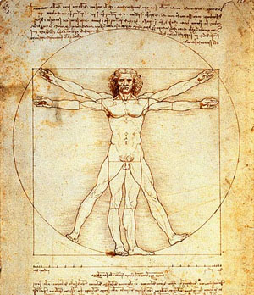
СПАСИБО
ЗА
ВНИМАНИЕ
Презентацию подготовил Сапронов Александр
Группа ПФ 3-2-1 фр/англ
Москва 2015

